Slide 1
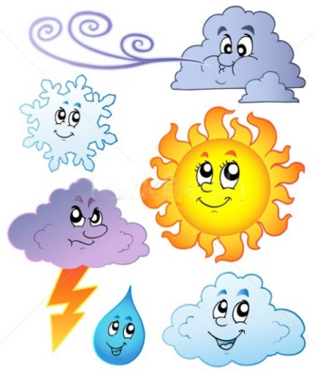
Valeurs météorologiques:22 janv. – 04 févr. Enregistrées à 11 heures: classe 2C (Emanuele Ianniccari)

Slide 2
Temperatura

Slide 3
Pressione

